Slide 1

Chatbot di Facebook Messenger per la risposta a domande frequenti
Università degli Studi di Padova
Dipartimento di Matematica "Tullio Levi-Civita"
Corso di Laurea in Informatica
Laureando: Mauro Carlin
Relatore: Paolo Baldan
Tutor esterno: Marco Balcon
1/15

Slide 2

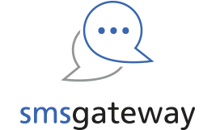



L’azienda: i-contact s.r.l.
2/15

Slide 3



Il progetto – 1
Chatbot di Facebook Messenger
Incrementare le funzionalità presenti
Introduzione nuove tecnologie
3/15

Slide 4


Il progetto - 2
Gestore eventi
Meteo Veneto bot
4/15

Slide 5
Soluzione – Analisi NLP

Slide 6
Soluzione -
Istruzione api.ai, agent…

Slide 7
Progettazione - 1

Slide 8
Progettazione – 2

Slide 9



Strumenti utilizzati

